Slide 1
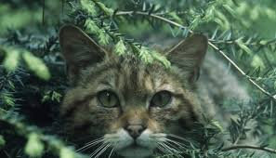
Wildkatze
l

Slide 2
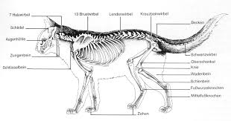
Körper
Haben mittellange Ohren
Einen langen Schwanz
Spitze Zähne
Ohren in einem 80 Grad Winkel drehen
40 Knochen mehr als Menschen

Slide 3
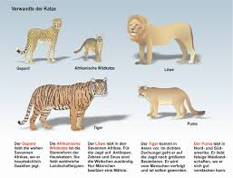
Verwandte
Löwen
Leopard
Tiger
Schwarzer Panther
Ozelot
Gepard
Perser
Siamkatze
Rotluchs

Slide 4
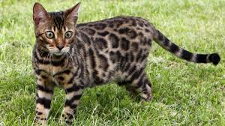
Aussehen
Tag Schlitzaugen
Nacht runde Augen
Rot, blau, wildfarbe, lila
gepunktet und gestreift

Slide 5
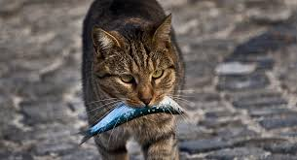
Nahrung
Mäuse
Vögel
Fledermäuse, wens sie eine bekommen
Frösche
Fische
Kleine Kaninchen
Kleine Hamster

Slide 6
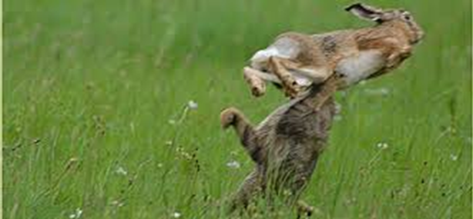
Die Jagd
Immer anschleichen
Der Angler
Die Schattenfigur
Die Beute anspringen
Jagd bei Tag und Nacht

Slide 7
Wir haben die Präsentation erstellt
Von Lena und Lisa
Klasse 4e (Wombats)

